Slide 2
Chủ điểm: Những người tài trí
TUẦN 12 - BÀI 6
BÀI VĂN
VIẾT THƯ

Slide 3
Y
L
D
N
I
E
F
R
Yêu cầu cần đạt
Nhận diện được cấu tạo bài văn viết thư
Tìm ý cho bài văn viết thư gửi người thân

Slide 4
Y
L
D
N
I
E
F
R
BÀI TẬP 1

Slide 5
1. Đọc bức thư sau
Nguyễn Thị Thành Tin

Slide 6
Hãy xác định các phần của bức thư
THẢO LUẬN NHÓM

Slide 7
Địa điểm,
thời gian viết thư
Lời xưng hô
Lý do viết thư
Lời thăm hỏi với
người nhận thư
Lời kể về
người viết thư
Mong muốn của
người viết thư
Lời chúc sức khỏe
đến người nhận thư
Lời chúc sức khỏe
đến người nhận thư

Slide 8
Yêu cầu cần đạt
Yêu cầu cần đạt
Một bức thư thuờng gồm ba phần:
1. Phần đầu thư
2. Phần nội dung
3. Phần cuối thư
- Địa điểm, thời gian
viết thư.
- Lời thăm hỏi.
- Lời chúc.
- Lời kể.
- Lời hứa.
- Lời xưng hô.
- Tên và chữ kí của người viết thư.
- Lí do viết thư.

Slide 9
Y
L
D
N
I
E
F
R
BÀI TẬP 2

Slide 10
2. Trao đổi với bạn những nội dung mà em muốn viết trong bức thư gửi cho một người thân ở xa để thăm hỏi và kể về tình hình gia đình em.

Slide 11
CÙNG THẢO LUẬN

Slide 12
CÙNG VIẾT

Slide 13
CÙNG CHIA SẺ

Slide 14
Mẫu
Thành phố Hồ Chí Minh, ngày 4 tháng 11 năm 2023
Bố kính mến!
Đã một tháng kể từ ngày bố đi công tác xa nhà. Mẹ, con và em My nhớ bố nhiều lắm!
Dạo này bố có khỏe không ạ? Công việc của bố vẫn ổn phải không ạ? Bố đến nơi công tác mới, bố có nhớ chụp ảnh những cảnh đẹp lại cho con không bố?
Tháng này trường con đang có đợt thi đua hoa điểm mười để chào mừng ngày Nhà giáo Việt Nam 20 - 11 bố ạ. Con cũng rất cố gắng để tham gia vào đợt thi đua này. Hôm qua con đã dành được điểm 10 môn Toán đấy bố ạ. Bố không ở nhà, tối nào con cũng tự giác ngồi vào bàn học, không để mẹ phải nhắc nhở.
Bố cố gắng hoàn thành tốt công việc để về với mẹ con con nhé! Con yêu bố!
Con chúc bố luôn mạnh khỏe!
Con của bố
Đạt
Bùi Tiến Đạt

Slide 15
VẬN DỤNG

Slide 16
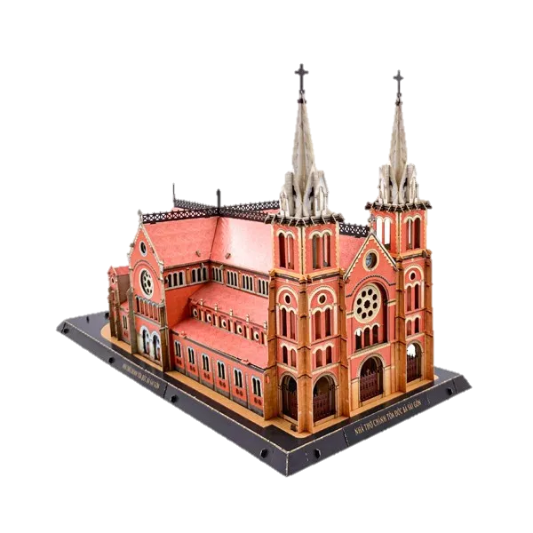
Hãy đóng vai một Hướng dẫn viên nhí
để giới thiệu về một công trình địa phương mà em biết
Trụ sở Ủy ban nhân dân
Thành phố Hồ Chí Minh
Nhà thờ Đức Bà
Chợ Bến Thành
Dinh Độc Lập

Slide 17
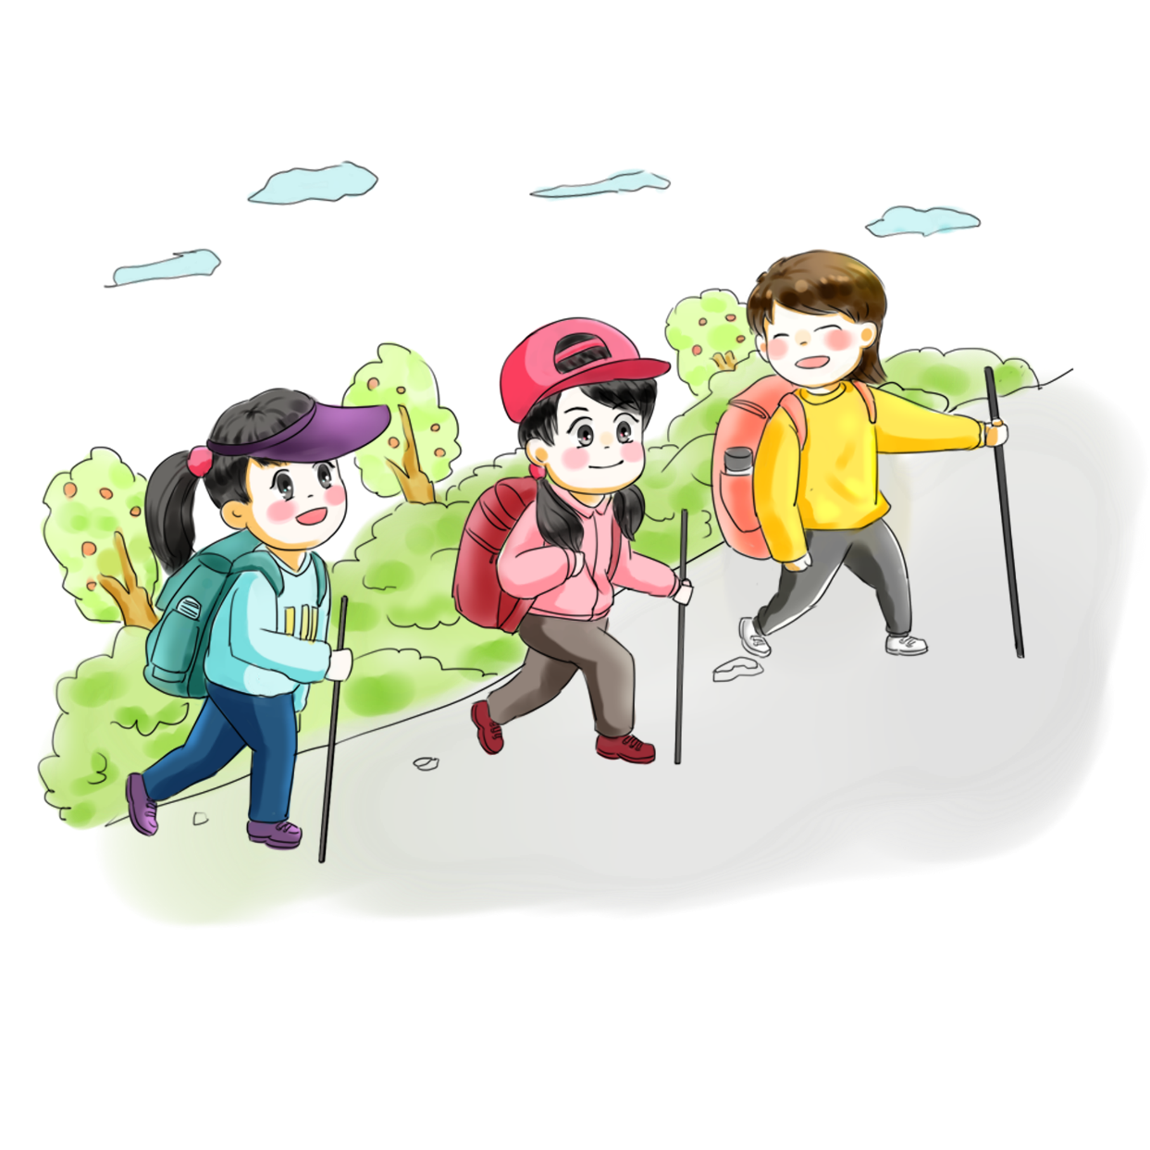
HƯỚNG DẪN VIÊN NHÍ

Slide 18
CHIA SẺ TRƯỚC LỚP

Slide 19
BÌNH CHỌN HƯỚNG DẪN VIÊN
Nội dung trình bày
hay nhất
Sử dụng phương tiện
hỗ trợ đa dạng
Giọng nói hay nhất
Ngữ điệu, cử chỉ
thuần thục nhất

Slide 20
Tạm biệt
và hẹn gặp lại

